Slide 1
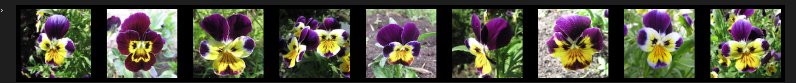
Clustering des images avec K-means
Seif Ben Amor
Ioana Hritcu
Mohamed amine Beldi
Alexis Katumbayi Mutambayi

Slide 2

Clustering:
‘
Nous avons choisi la librairie des fleures de Kaggle pour cet exercise.
Le but est de classifier les images des différents fleurs sans avoir des etiquettes pour nos donnes.
Nous allons utiliser K-means afin de former des clusters en utilisant les similarités qu’il trouve dans les photos.
L'utilité est de minimaliser le temps pour classifier des différents photos: notamment étiquetter le cluster au lieu de tous les images.

Slide 3
Etapes pour arriver au résultat desire
load_img nous permet de charger une image à partir d'un fichier en tant qu'objet PIL
img_to_array nous permet de convertir l'objet PIL en un tableau NumPy
preproccess_input est destiné à préparer les images dans le format requis par le modèle. Nous avons chargé es images avec la fonction Keras load_img afin de garantir que les images sont compatibles avec la fonction preprocess_input.
VGG16 est le modèle pré-formé que nous allons utiliser
KMeans l'algorithme de clustering que nous allons utiliser
PCA pour réduire les dimensions de notre vecteur de caractéristiques

Slide 4
Modele utilise:
VGG16 est une architecture de réseau neuronal à convolution (CNN) qui a été utilisée pour remporter le concours ILSVR (Imagenet) en 2014.
Ce réseau est un assez grand réseau et il compte environ 138 millions (environ) de paramètres.
Nous allons utiliser ce modèle uniquement comme extracteur de caractéristiques afin de pouvoir obtenir un vecteur de caractéristiques pour les utiliser avec le K-means.
Companies like Intel, AMD & Google have funded OpenCV development. Keras is in use at Netflix, Uber, Instacart, and many others.

Slide 5
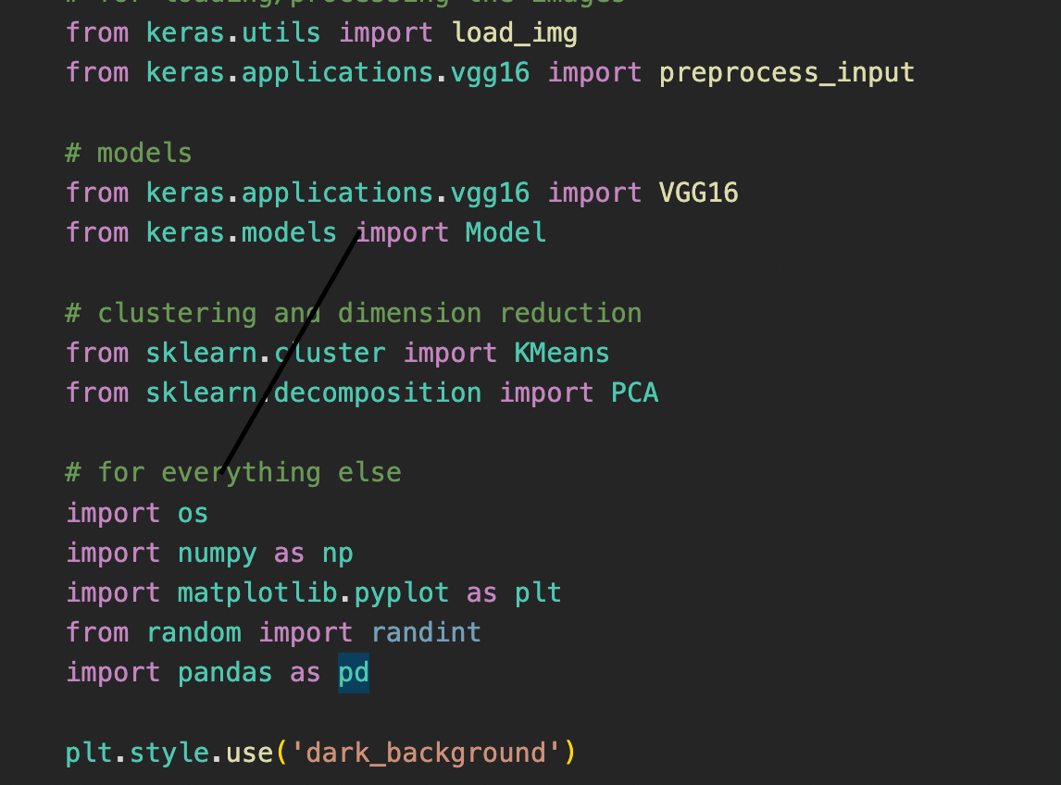
Pour ce faire nous avons importé les librairies nécessaires:

Slide 6
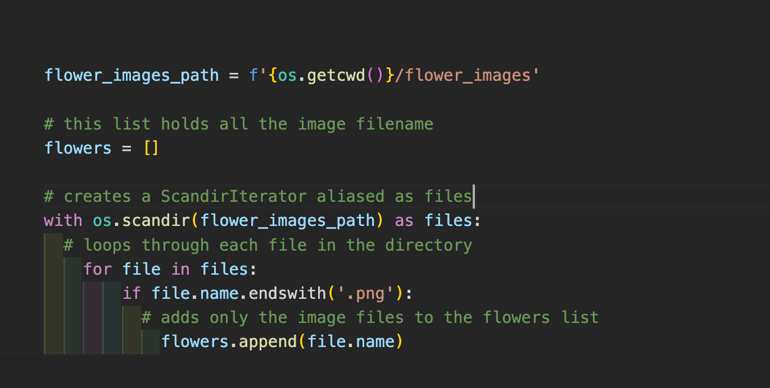
On a créé une liste avec les nom des images:

Slide 7
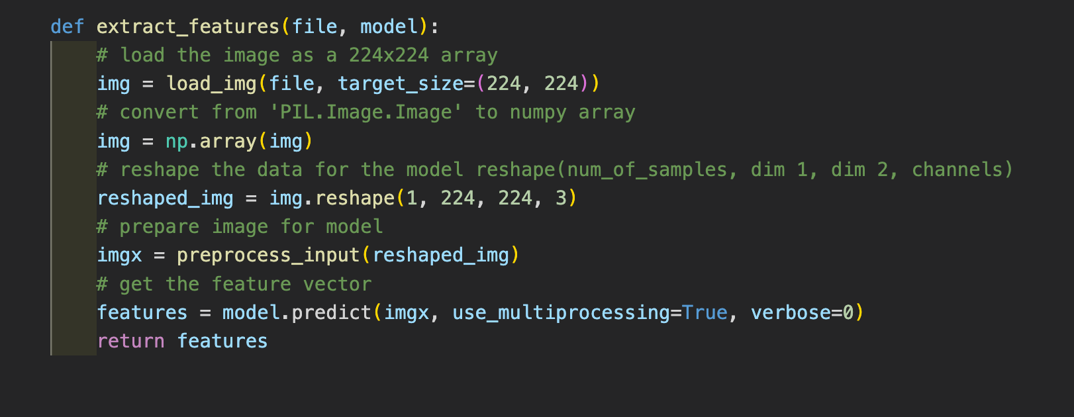
Nous avons importé le modèle et créé une fonction pour extraire les features:
Lors du chargement des images, nous allons définir la taille cible sur (224, 224) car le modèle VGG s'attend à ce que les images qu'il reçoit soient des tableaux NumPy 224x224.

Slide 8
Nous avons importé le modèle et créé une fonction pour extraire les features:
Actuellement, notre tableau n'a que 3 dimensions (lignes, colonnes, canaux) et le modèle fonctionne par lots d’échantillons.
Nous devons donc étendre notre tableau pour ajouter la dimension qui permettra au modèle de savoir combien d'images nous lui donnons (num_of_samples, rows, columns, channels)

Slide 9
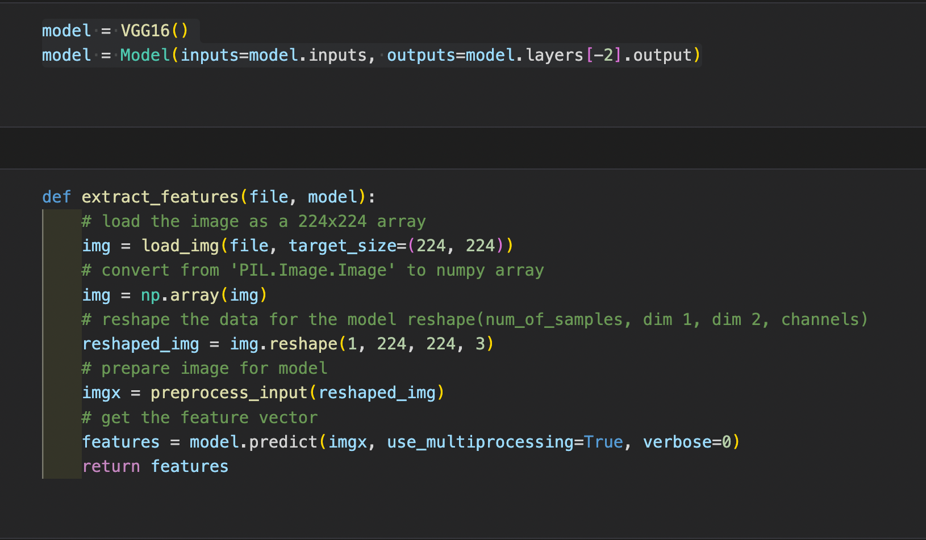
Nous avons importé le modèle et créé une fonction pour extraire les features:
La dernière étape consiste à passer le tableau modifié dans le preprocess_input et notre image est prête à être chargée dans le modèle.

Slide 10
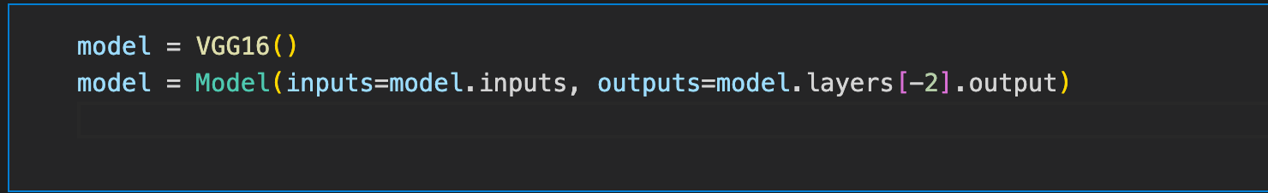
Nous avons importé le modèle et créé une fonction pour extraire les features:
Nous pouvons maintenant charger le modèle VGG et supprimer manuellement l’étape de sortie. Cela signifie que le nouvel résultat est une couche entièrement connectée avec 4 096 nœuds de sortie. Ce vecteur de 4 096 nombres est le vecteur de caractéristiques que nous utiliserons pour regrouper les images.

Slide 11
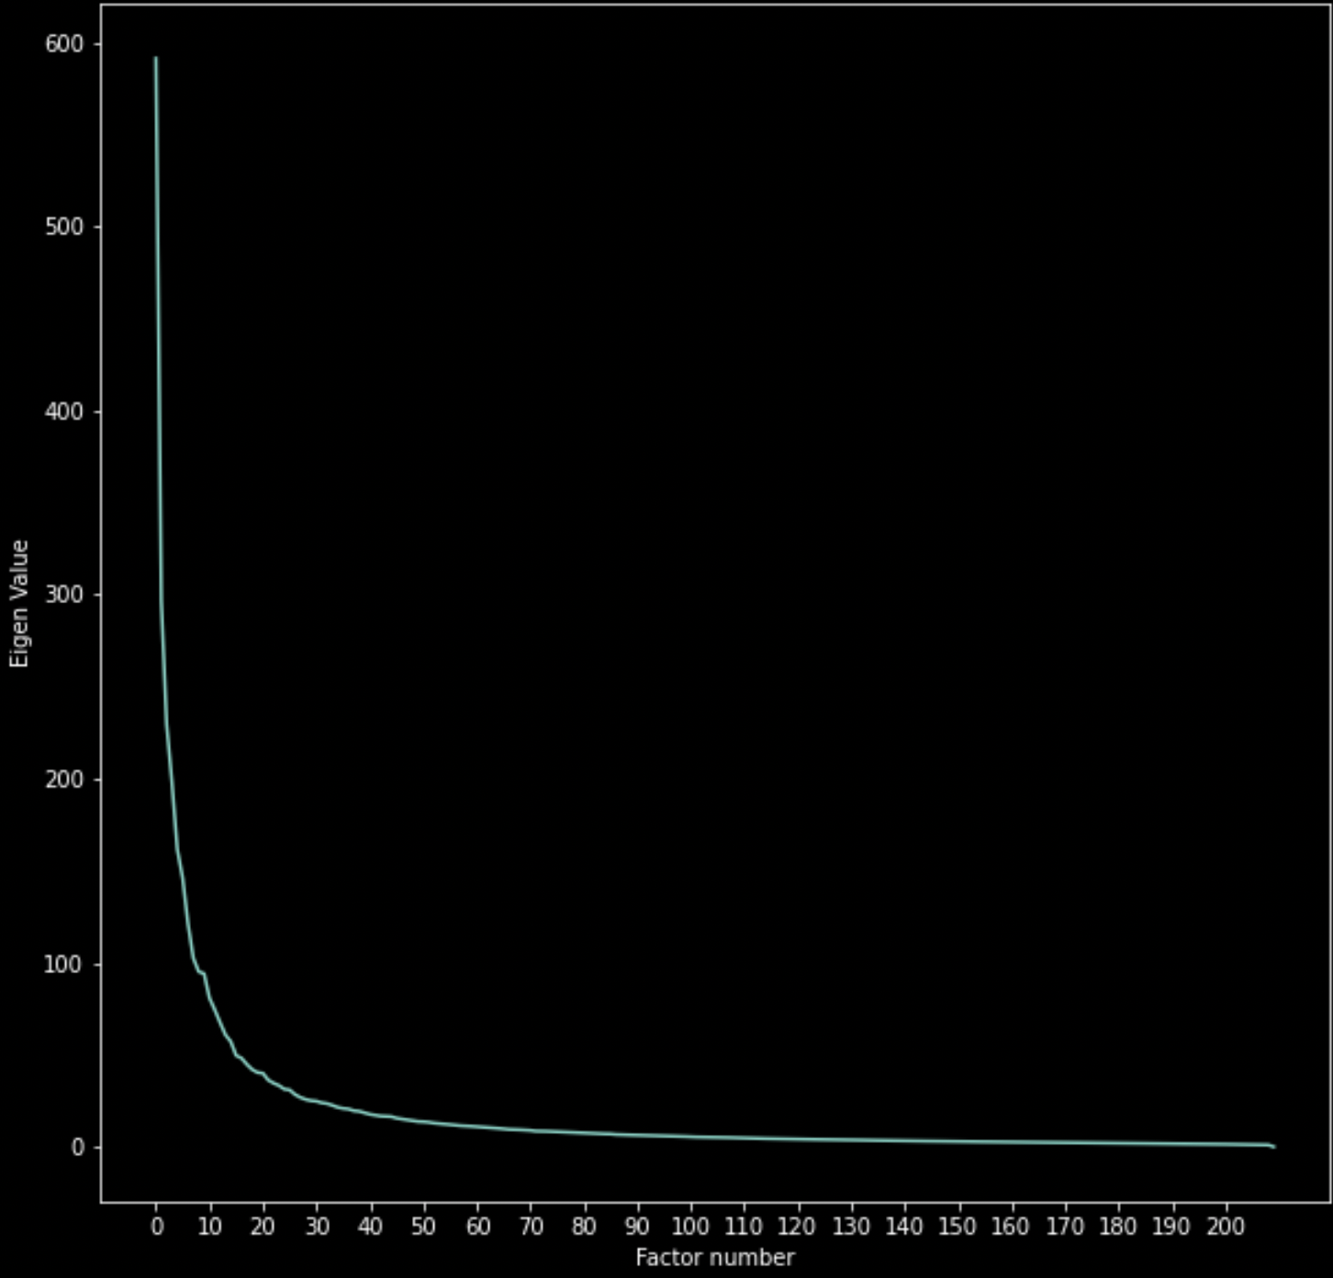
On procède à la réduction des dimensions:
Nous allons essayer avec 20 , 25 et 30 dimensions pour voir si nous avons des différences dans nos résultats du clustering.

Slide 12
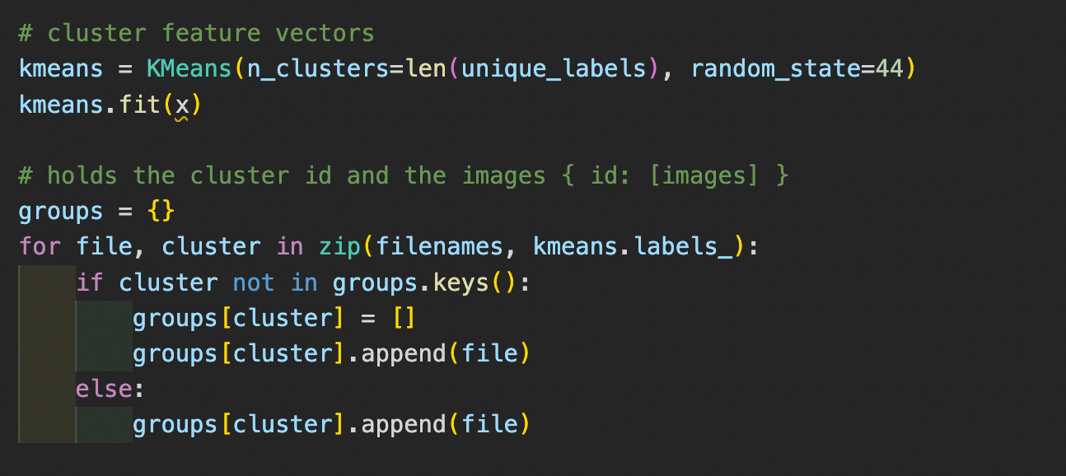
K-means
Nous savons que nous avons 10 groups des fleurs donc nous allons utiliser k = 10. Nous avons mis le lenght de labels au cas ou nous allons ajouter d’autres échantillons. Le random state est choisi aléatoire, nous avons essayé plusieurs options. Pour cet exercise nous avons garde le meme random pour pouvoir comparer les résultats.
Tel que mentionnes, nous allons procéder avec le Pca à 20 components.

Slide 13
K-means
Voici les clusters avec 20 components principales:

Slide 14
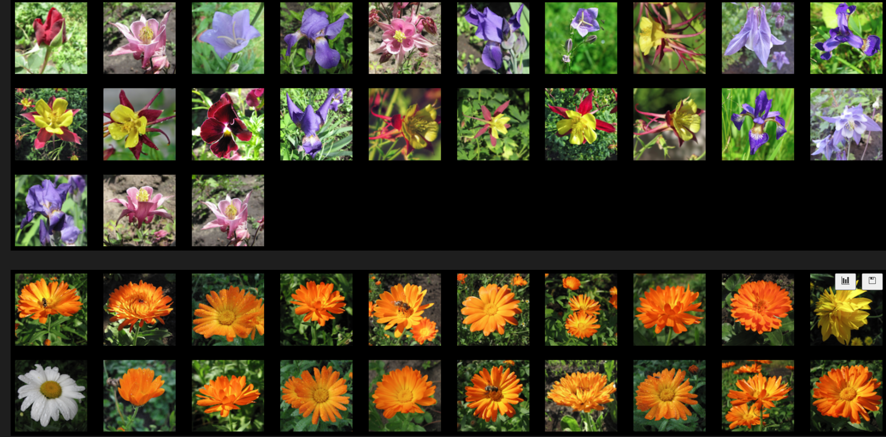
K-means
Voici les clusters:

Slide 15
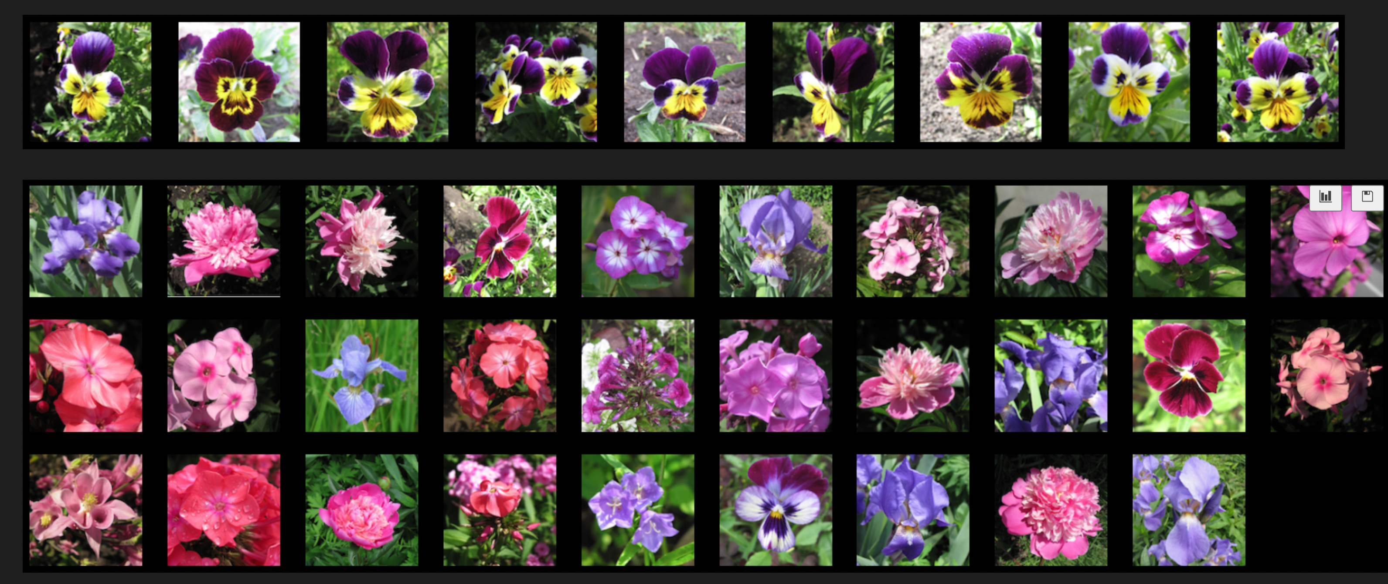
K-means
Voici les clusters:

Slide 16
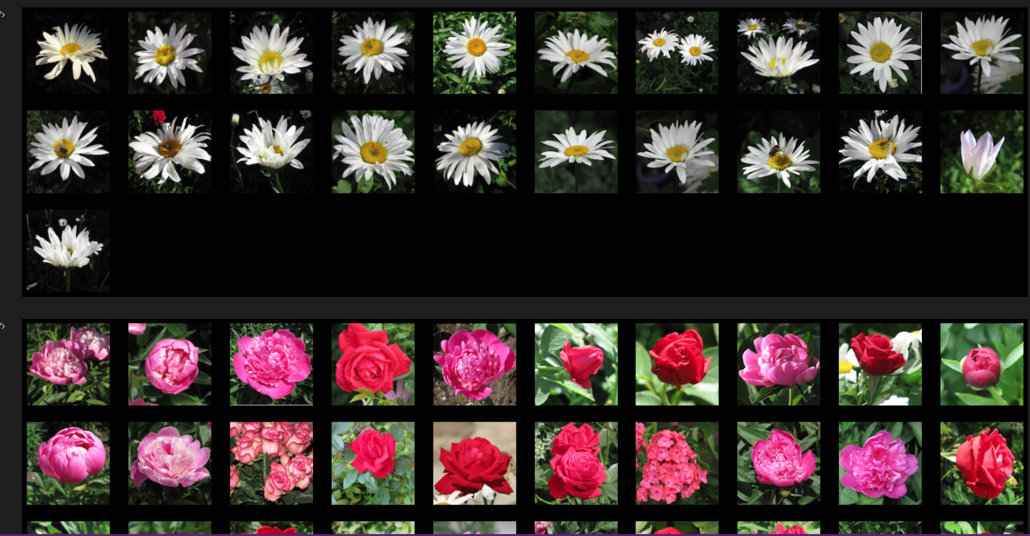
K-means
Voici les clusters:

Slide 17
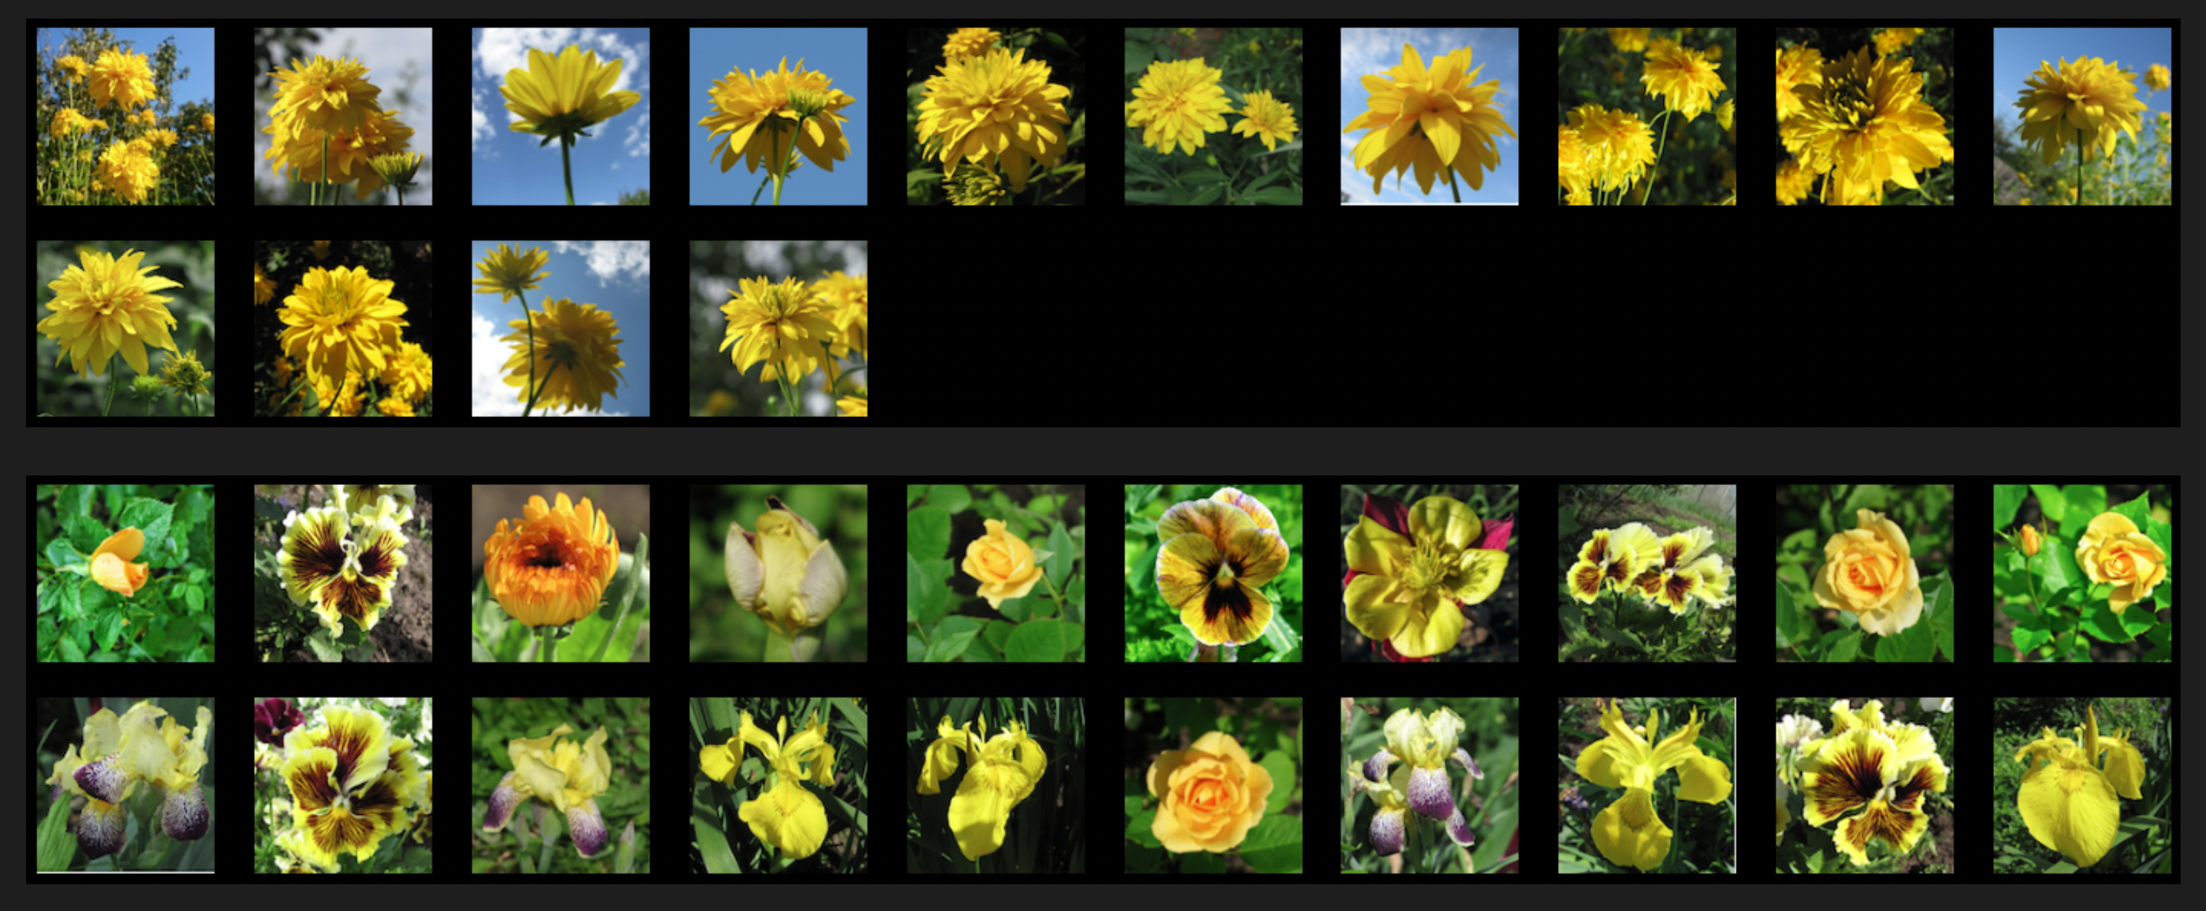
K-means
Voici les clusters:

Slide 18
K-means
Voici les clusters avec 25 components principales:

Slide 19
K-means
Voici les clusters avec 25 components principales:

Slide 20
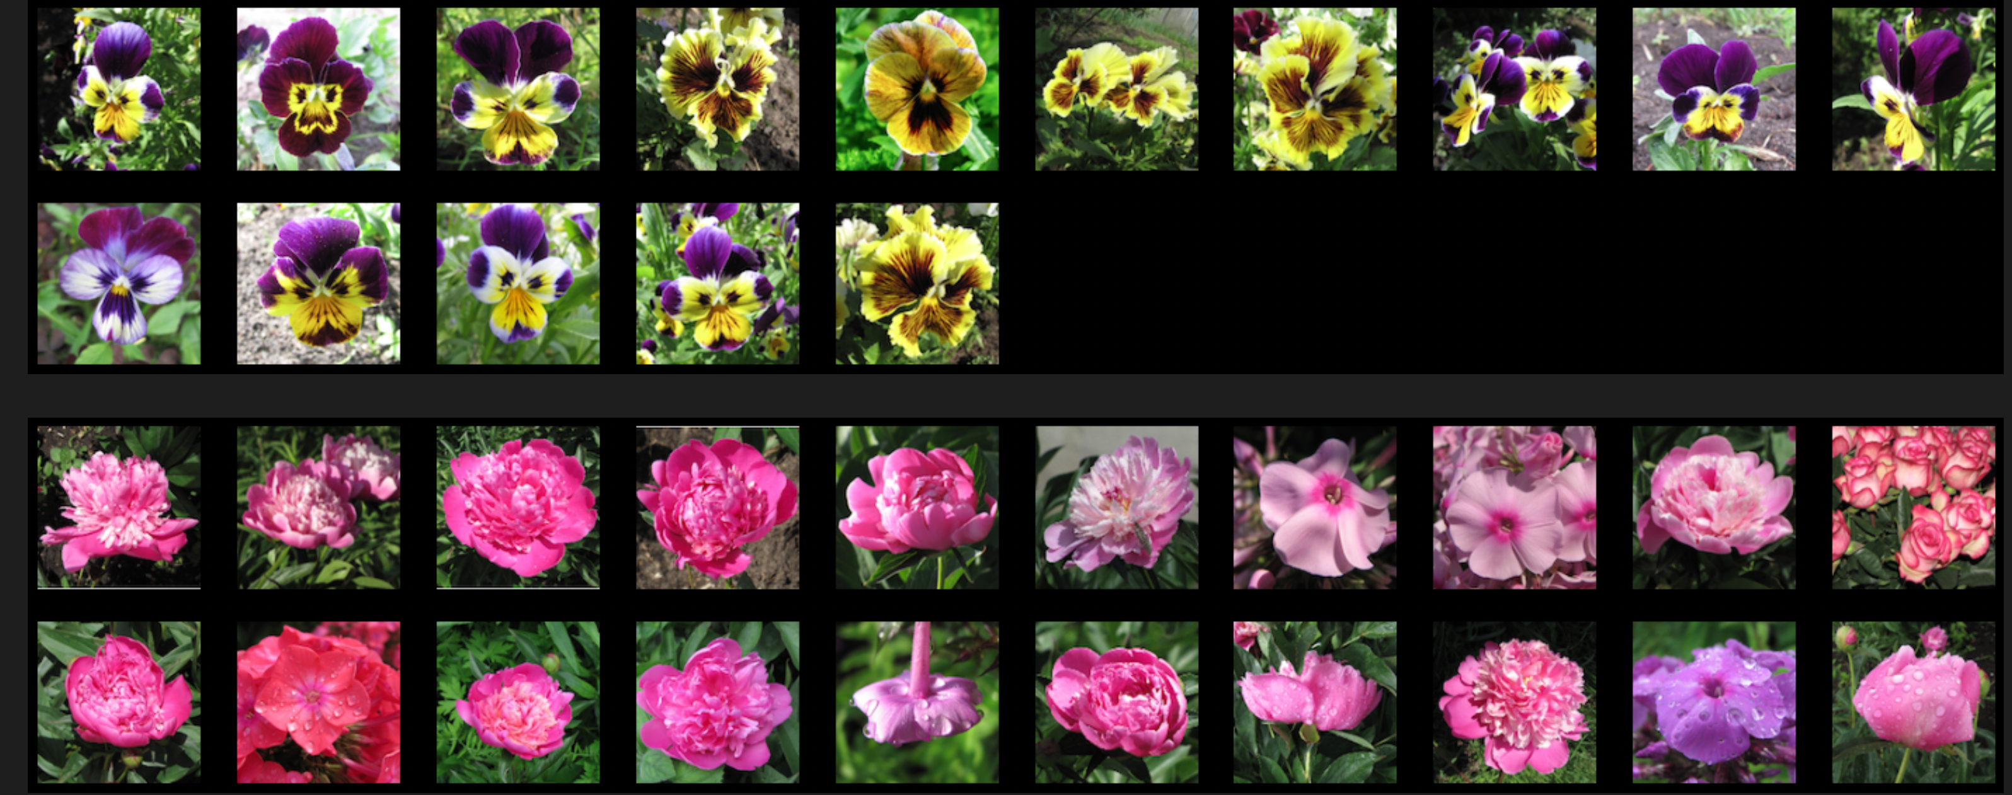
K-means
Voici les clusters avec 25 components principales:

Slide 21
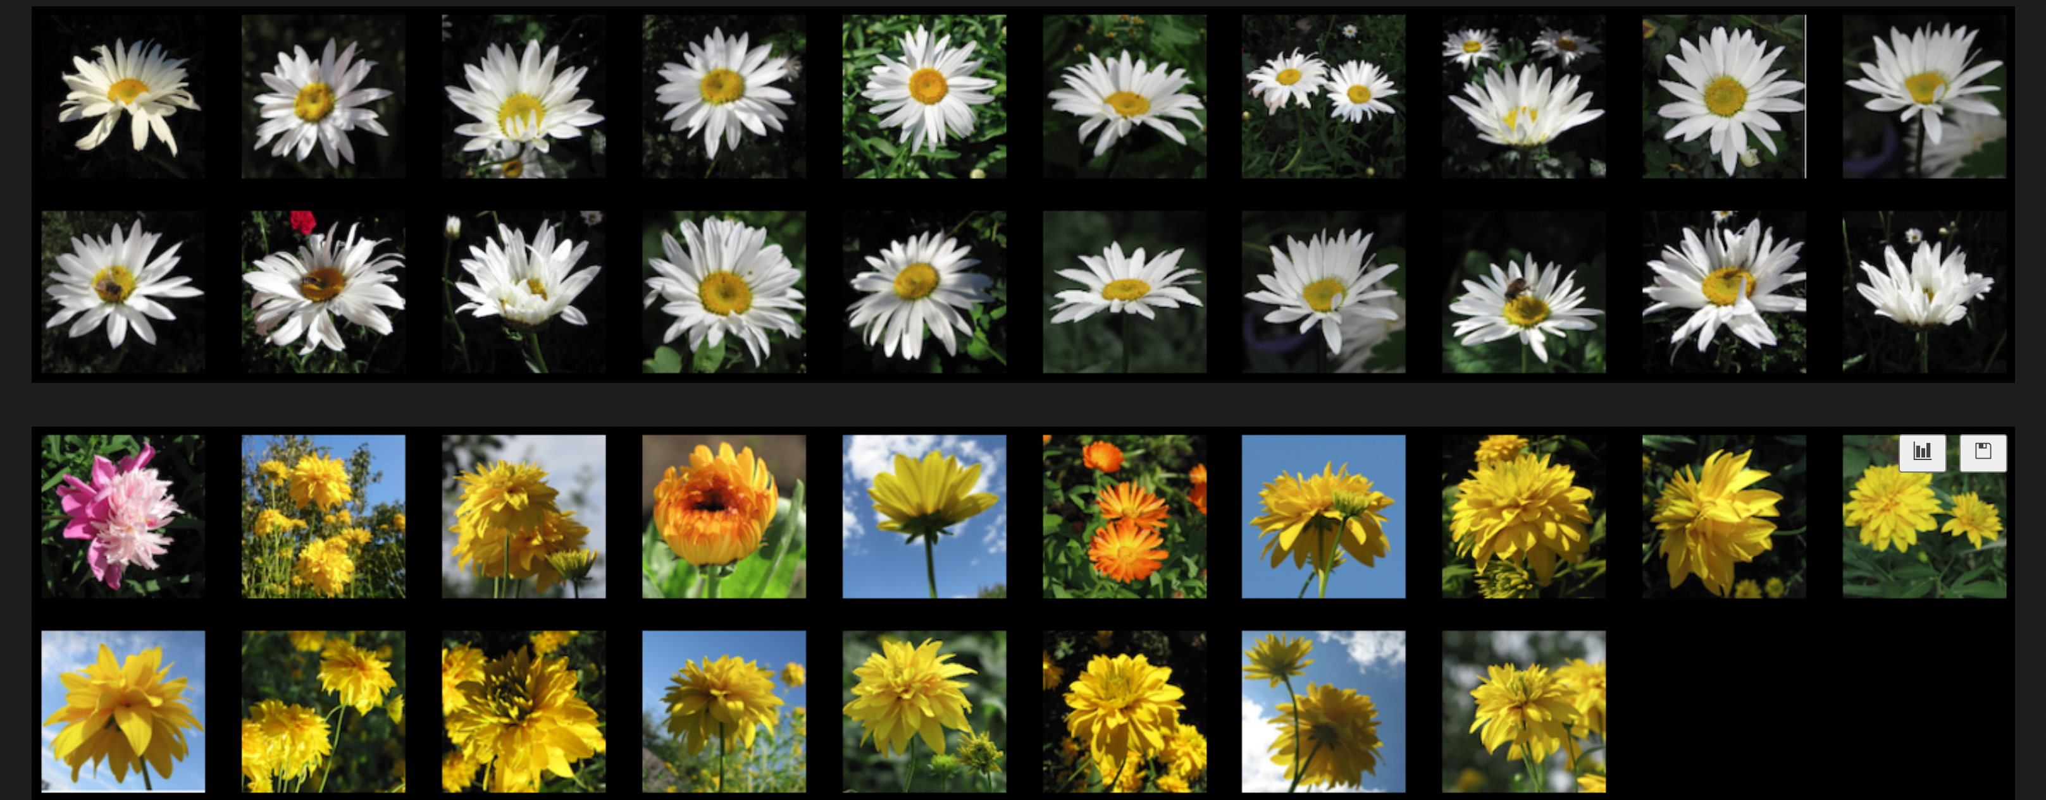
K-means
Voici les clusters avec 25 components principales:

Slide 22
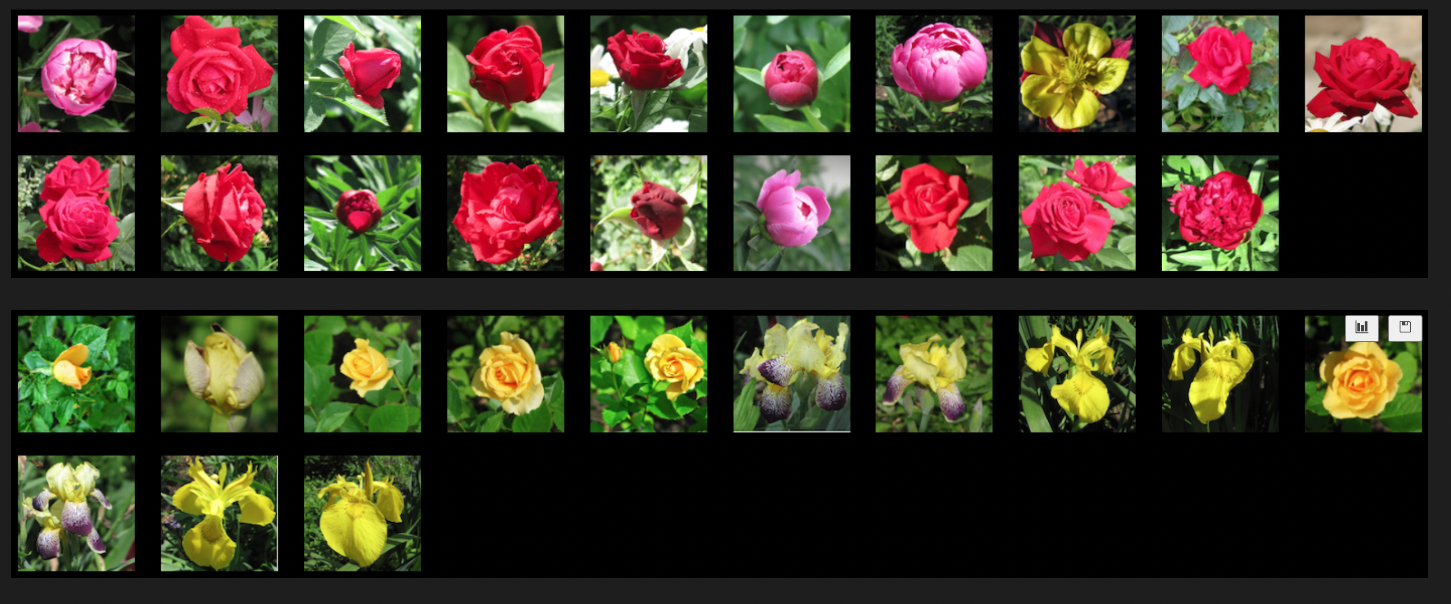
K-means
Voici les clusters avec 25 components principales:
Nous avons des meilleurs résultats en gardant 25 components principals.

Slide 23
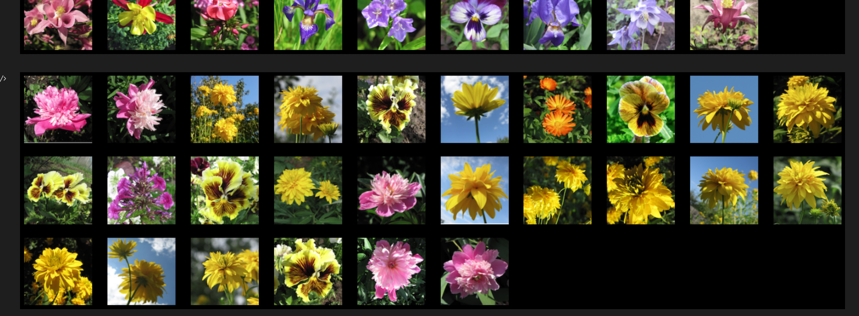
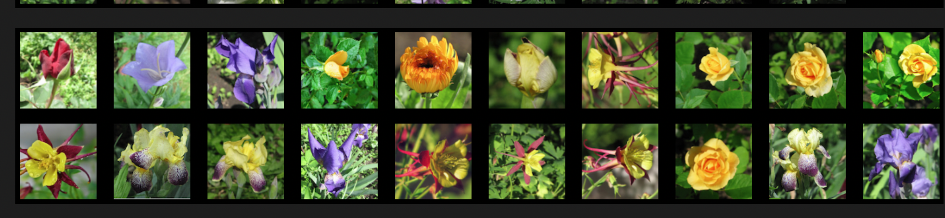
K-means
Voici les clusters avec 30 components principales:
On observe que les clusters sont pas assez biens définis.

Slide 24
Des questions ???

